Slide 1








小專發表
浪浪貓咖
學員:曾揚勻

Slide 2



目錄
01
動機
04
時程
02
網站架構
05
問題及網頁展示
03
使用技術
06
參考資料

Slide 3



動機
因為特別喜歡動物，
再加上美食的加持，
覺得寵物咖啡廳的環境特別療癒身心

Slide 4

網站架構
首頁
成員介紹
菜單
抱毛回窩
領養表單

Slide 5


使用技術
HTML
CSS
JS

Slide 6
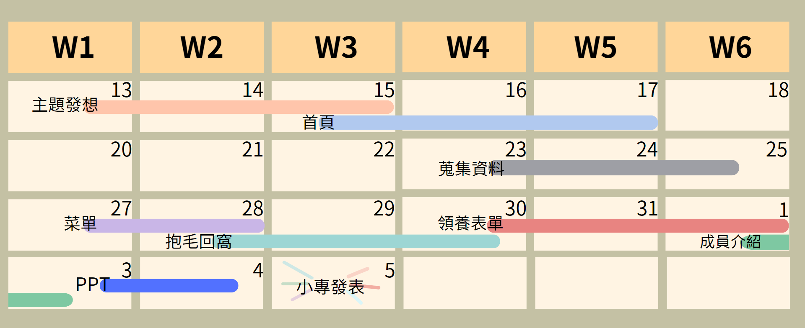
時程

Slide 7
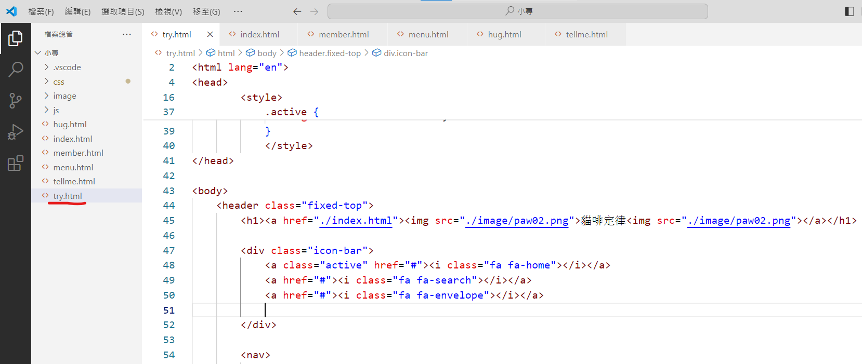

問題及網頁展示
遇到的問題→解決:
參考的外部資料常與自己定義的類別打架→另建一個測試的檔案，一個一個測試找出問題點
網頁

Slide 8


參考資料
https://www.w3schools.com/
https://www.pinterest.com/
https://glockebakery.com.tw/adopt/
https://www.facebook.com/FUFUCatCafe/?locale=zh_TW
https://fontawesome.com/
https://animate.style/

